Slide 1




Slide 2
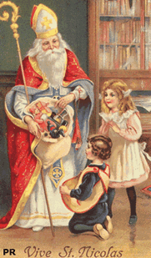
Legenda spune că a fost odată ca niciodată, un băieţel pe nume Nicolae.
Încă de mic, Nicolae s-a remarcat prin bunătatea şi dragostea pentru semenii săi, în special pentru copii.

Slide 3
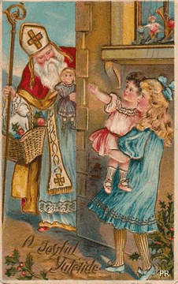


Se spune că, atunci când a crescut, Nicolae a moştenit o avere foarte mare, însă nu ştia ce să facă cu ea. Fiind un om bun, dorinţa lui cea mai mare a fost să îi ajute pe cei mai puţin norocoşi ca el, aşa că a încercat să transforme visurile acestora în realitate.

Slide 4
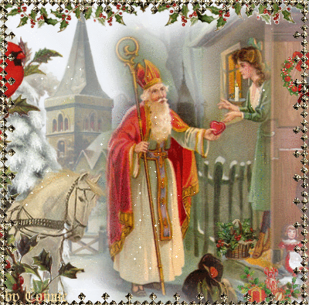

Nicolae ştia că locuitorii oraşului său au mare nevoie de ajutor, aşa că s-a hotărât să-şi ajute prietenii în secret.

Slide 5
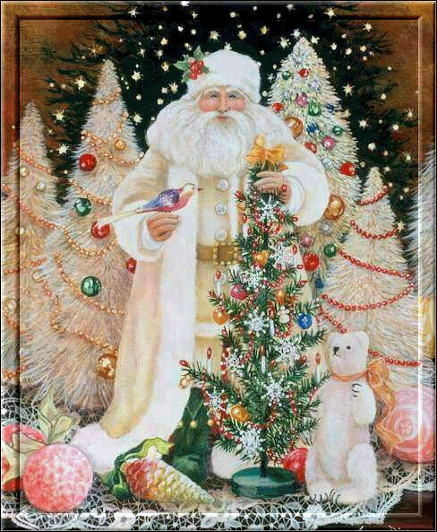
Uneori noaptea, Nicolae ducea oamenilor din sat mâncare, haine şi bani.
În sat era și o familie foarte săracă, unde erau trei surori. Tatăl fetelor era foarte trist pentru că, din lipsa banilor, nu îşi permitea să îşi mărite toate cele trei fete.

Slide 6
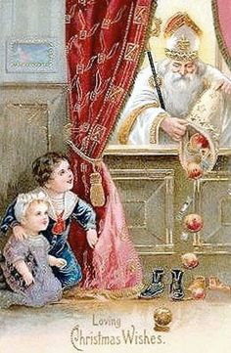
Dorind din tot sufletul să ajute această familie, Nicolae a lăsat la uşa lor, un săculeţ cu bănuţi de aur, familia a fost foarte fericita, când a descoperit săculeţul la uşă și a putut să facă nuntă pentru fata cea mare.

Slide 7
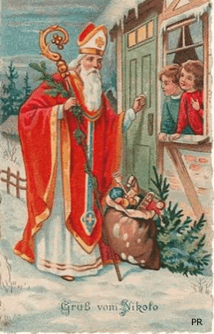
Când a venit vremea să se mărite cea de-a doua fiică, Nicolae a pus în ghetele familiei un săculeţ cu bănuţi de aur. Toată lumea a fost extrem de bucuroasă şi cu toţii ar fi vrut să-i mulţumească persoanei care i-a ajutat atât de mult, însă nu aveau idee cine ar putea fi…

Slide 8
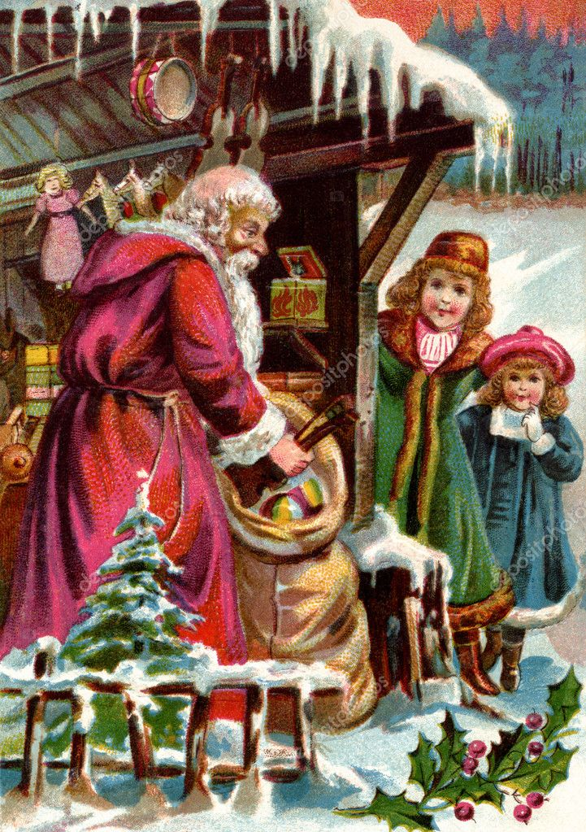
Când nunta celei de-a treia fiică se apropia, tatăl s-a hotărât să stea de pază, pentru a descoperi cine le aduce bănuții de aur.
Așa a reușit tatăl să-l vadă pe Nicolae.

Slide 9
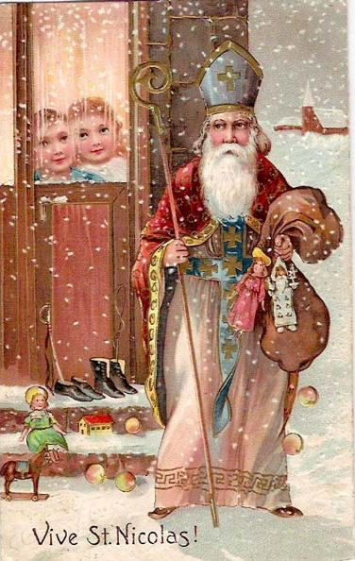
Nicolae l-a rugat pe tatăl fetelor să nu spună celorlalţi că el e persoana care îi ajută cu tot ce au nevoie. Tatăl , însă, a dezvăluit secretul. Aşa că, în scurt timp, toţi locuitorii oraşului ştiau că Nicolae e cel care aduce cadouri în ghetuțe.

Slide 10
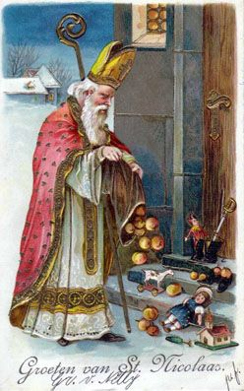
Legenda lui Moş Nicolae spune că, de atunci, în fiecare an, în noaptea de 5 spre 6 decembrie, Nicolae , care acum este bătrân și i se spune MOȘ NICOLAE , aduce pentru toţi copiii, care au fost cuminţi, daruri în ghetuțe.

Slide 11

NE JUCĂm Și RECAPITULĂM!

Slide 12
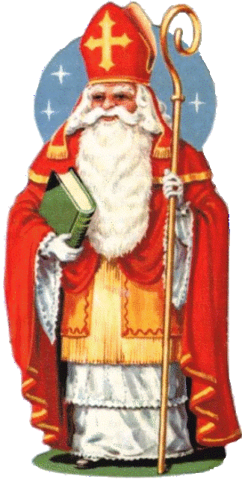
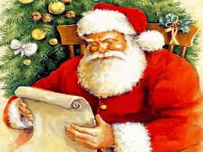
Alege imaginea care reprezintă chipul lui Moș Nicolae!

Slide 13

Bravo! Ai răspuns corect!

Slide 14

Nu fi supărat, mai încearcă!

Slide 15
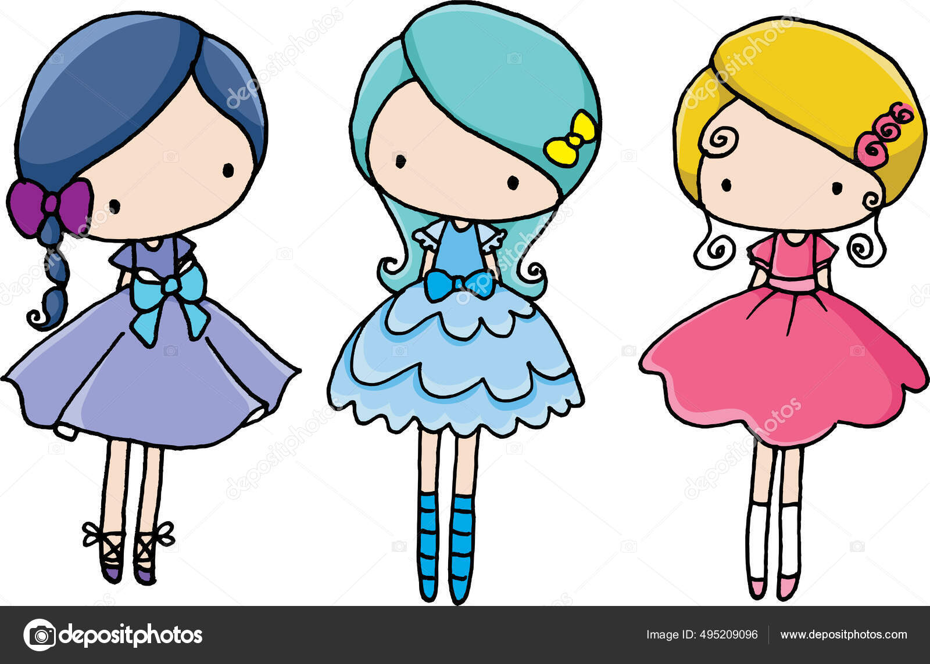
Câte surori erau în familia pe care și-a dorit Nicolae să o ajute?

Slide 16
Foarte bine!

Slide 17
Nu fi supărat, mai încearcă!

Slide 18

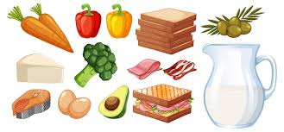
Cu ce le-a ajutat Nicolae pe fete?

Slide 19
Corect!

Slide 20
Fii mai atent!

Slide 21


Cum se simțeau membrii familiei când găseau daruri de la Nicolae?

Slide 22
Bravo! Ai fost atent!

Slide 23
Nu fi supărat! Mai încearcă odată!

Slide 24
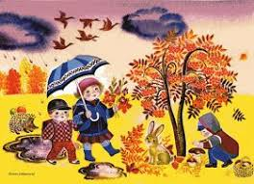
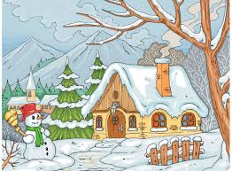
În ce anotimp vine Moș Nicolae la copiii cuminți?

Slide 25
Felicitări! Ai răspuns corect!

Slide 26
Nu fi supărat! Mai încearcă odată!

Slide 27
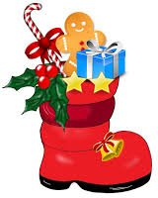

Unde lasă cadourile Moș Nicolae?

Slide 28
Bravo!

Slide 29
Fii mai atent!

Slide 30



Felicitări!
Ești un copil atent și istet!

